Slide 1
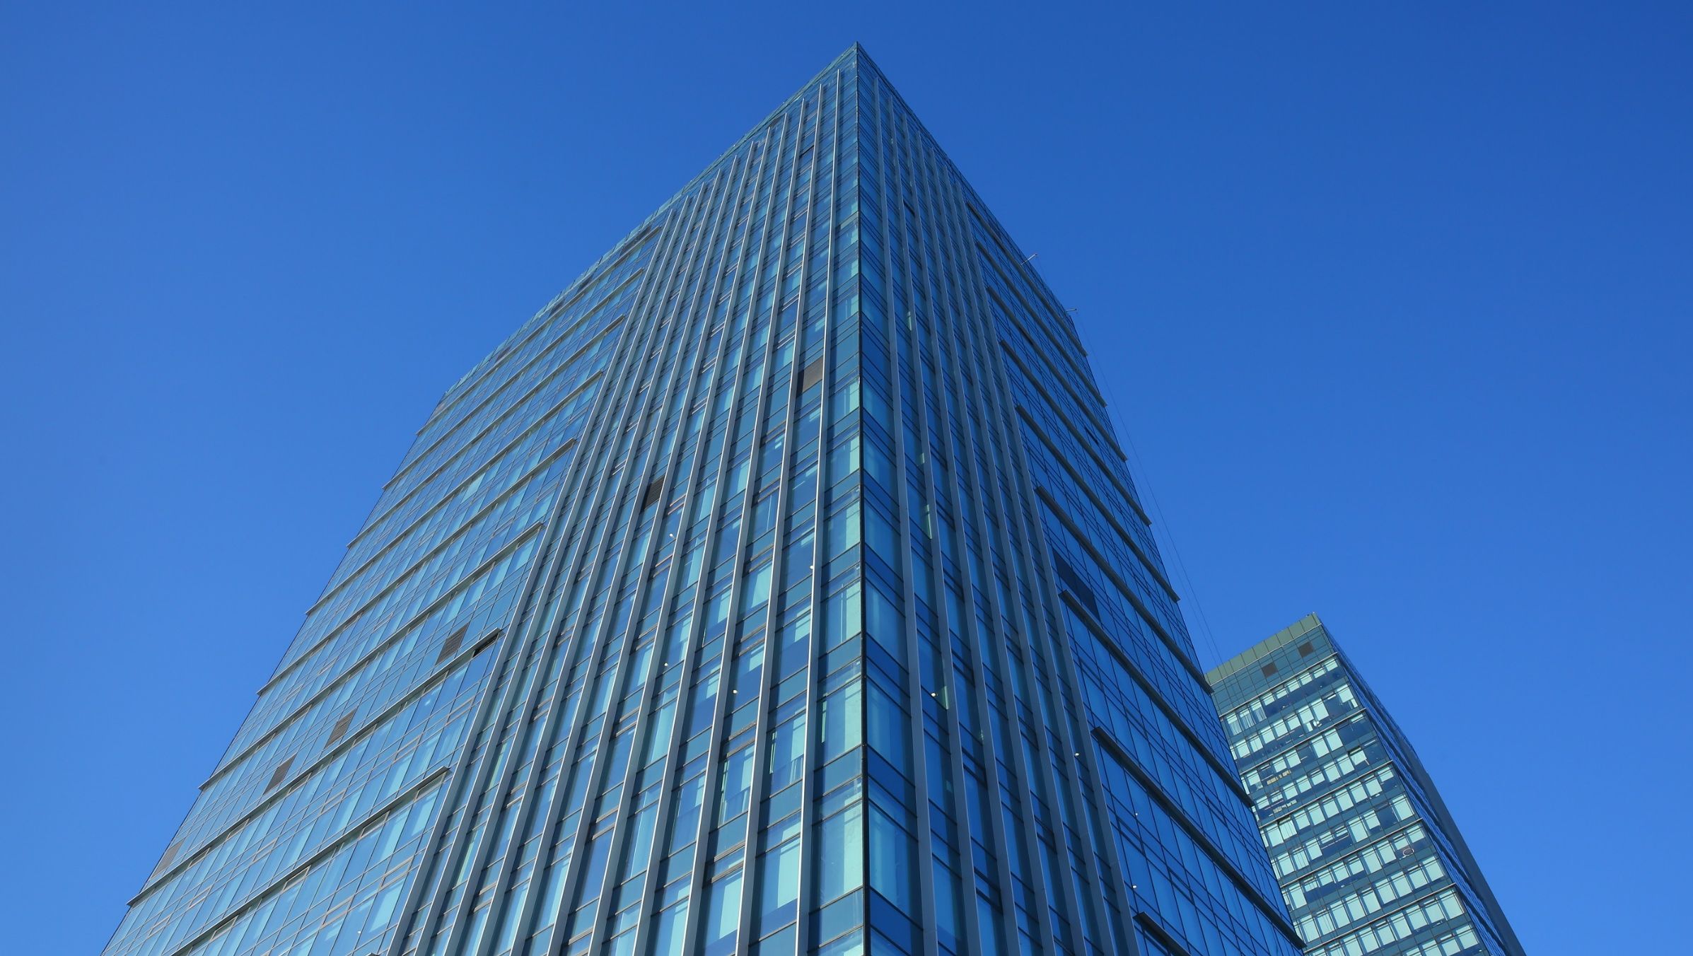

Корпоративное хранилище данных
ноябрь 2022

Slide 2


Корпоративное хранилище данных
Работа над проектом начиналась в ситуации отсутствия в компании какой-либо стандартизации процессов сбора и хранения данных, когда одни и те же показатели в разных отчетах или системах абсолютно по-разному назывались, измерялись, рассчитывались.
Именно первая часть реализации проекта оказался наиболее трудоемким. На этом этапе проводились работы по построению полноценной модели данных, единой системе классификации и кодирования справочников, а также нормализацией и стандартизацией процессов сбора и обработки данных.
В ходе реализации проекта обеспечена возможность собирать в хранилище данные из различных источников, таких как информационные системы, веб-ресурсы и excel-формуляры.

Slide 3








Текущая архитектура проекта
Оперативный доступ к нужной информации
Продолжительная сохранность данных
Исключение влияния бизнес-аналитики на другие процессы и системы
Аналитика
Источники данных
Корпоративное хранилище данных
ETL процессы
Дашборды
Корпоративные информационные системы
Витрины данных
Слой преобразованных данных
Отчеты
Excel файлы
Интернет ресурсы
Слой первичных данных
ИНТЕГРАЦИОННАЯ ШИНЫ

Slide 4
Корпоративное хранилище данных
Бизнес
Формирование запроса на уточнение информации по отчетам, бизнес-процессам, источникам, методологиям
Анализ данных от Заказчика. Формирование рекомендаций на оптимизацию показателей, отчетов и бизнес-процессов, актуализация плана управления организационными изменениями
Формирование требований к отчетности и актуализация СТПО
Владелец процесса
Подготовка ответа на запрос
Согласование и утверждение рекомендаций
Необходимы изменения ВНД?
Актуализация и внедрение ВНД
Да
Нет
Инженер
Формирование запроса на описание источников
Формирование требований к загрузке данных из источников, актуализация регламента интеграции с ИС и др. документов
Настройка загрузки данных
Тех. Специалист
Заказчика
Проведение технических работ. Подготовка источников к интеграции.
Подготовка ответа на запрос
 | Методологические работы
 | Корректировки ВНД и настройка источников
 | Итерационные работы по настройке загрузки, визуализации и демонстрации данных.

Slide 5



Основные преимущества внедрения КХД
Принятие решений на основе аналитик данных
Возможность оперативно получать отчетность на регулярной основе в автоматическом режиме и в требуемой детализации
Обеспечение полноты, достоверности и непротиворечивости данных
Стандартизация мето
Выявление скрытых взаимосвязей между факторами за счет интеграции данных

Slide 6
СПАСИБО ЗА ВНИМАНИЕ!

